Slide 1
Lecture 04
Introduction to Conventional Optimization Models (DP&LP) Part II
Notes:
https://snu-ac-kr.zoom.us/j/84027051484?pwd=aU5OZitOKzUyRW9DQ0s0TkpIMSs4UT09

Slide 2
Review on Lecture 03
Engineering Economics: Time Streams of Economic Benefits & Costs
Solving Nonlinear Optimization Models with Calculus
Solution Using Calculus
Solution Using Hill Climbing
Solution Using the Lagrange Multiplier
Concepts of Dynamic Programming Models (DP)
Examples of Problem Solving with DP Models
Concepts of Linear Programming Models (LP)
Real-world Applications of Traditional Optimization Models

Slide 3
Before Lecture 04
Acronyms (약어)/Keywords in Lecture 03
DP: Dynamic Programming (동적 계획법)
LP: Linear Programming (선형 계획법)
Principle of Optimality (최적화의 원리) (Bellman 1957)
No matter what the state and stage (i.e., the particular node you are at), an optimal policy is one that proceeds forward from that node or state and stage optimally – recursive equation of DP
현재 상태에서의 최적결정은 이전 단계에서 어떠한 결정을 하였는가에 관계없이 앞으로의 의사결정만을 최적화시키며 나아가면 된다는 원리
보령댐 견학 일정? (4월 마지막주 예정), 4/25 월 유력

Slide 4
Today’s Topic: Intro to Traditional Optimization Models
Engineering Economics: Time Streams of Economic Benefits & Costs
Solving Nonlinear Optimization Models with Calculus
Solution Using Calculus
Solution Using Hill Climbing
Solution Using the Lagrange Multiplier
Concepts of Dynamic Programming Models (DP)
Examples of Problem Solving with DP Models
Concepts of Linear Programming Models (LP)
Real-world Applications of Traditional Optimization Models

Slide 5
Dynamic Programming (DP) (동적계획법)
기존 Calculus-based Optimization model의 단점 (hill-climbing or Lagrange multipliers)
Objective Functions should be BOTH continuous & differentiable
Dynamic Programming (동적계획법)
Basic Concept: Approach that divides the original optimization problem, with all of its variables, into a set of smaller optimization problems, each of which needs to be solved before the overall optimum solution to the original problem can be identified.
목적함수와 제약조건, 즉 발전함수와 같은 식에 존재하는 비선형성을 다루기 쉽고
Markov 의사결정과정을 통해 추계학적 특성을 가진 문제를 다루기 유용하며
저수지 운영과 같은 다중 의사결정을 요구하는 문제에 체계적 과정을 제공할 수 있어 시스템최적화 분야에 널리 사용된 대표적인 최적화 기법 중 하나.
Notes:
마코프 과정은 어떤 상태가 일정한 간격으로 변하고, 다음 상태는 현재상태에만 의존하며 확률적으로 변하는 경우의 상태의 변화를 뜻한다. 즉, 현재 상태에 대해서만 다음 상태가 결정되며, 현재 상태에 이르기까지의 과정은 전혀 고려할 필요가 없다. 출처: https://eehoeskrap.tistory.com/154 [Enough is not enough]

Slide 6
original optimization problem
smaller optimization problem
F₁(x₁)
m
:possible discrete states
F₂(x₂)
…
Stage(j) : 1, 2, ,…, n
Decision(j): x₁, x₂, ,…, x_{n}
State(j) : S₁, S₂, ,…, S_{n}
Stage (단계): 의사결정이 이루어지는 위치(point). 저수지 운영에서 운영시간의 간격(operational time step)을 나타냄.
State Variable (상태변수): 시스템의 상태를 나타내고 있는 어느 단계 t에서의 과거 정보를 집약하는 변수. 저수지 운영에서는 저수량의 초기 상태나 전 단계의 유입량/현 단계의 예측유입량 등의 수문상태변수를 이용하기도 함. 이산화가 필수.
Decision Variable (결정변수): 상태변수를 알고있는 각각의 단계에서 취할 수 있는 대안 행동 (alternative action). 이는 저수지 운영에서 일반적으로 방류량이나 말기 저수량.
Stage return (단계수익): 각 단계에서 내린 의사결정의 유효성을 나타내는 스칼라값. 저수지 운영에서 전력생산이나 용수부족 등의 운영으로 인한 편익을 나타냄.
Notes:
Stage(단계): 의사결정이 이루어지는 위치(point), 저수지 운영에서 운영시간의 간격(operational time step)을 나타냄
State Variable(상태변수)

Slide 7
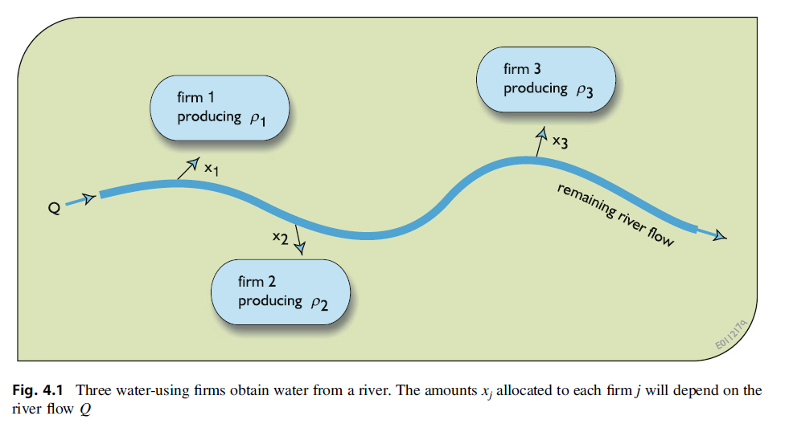
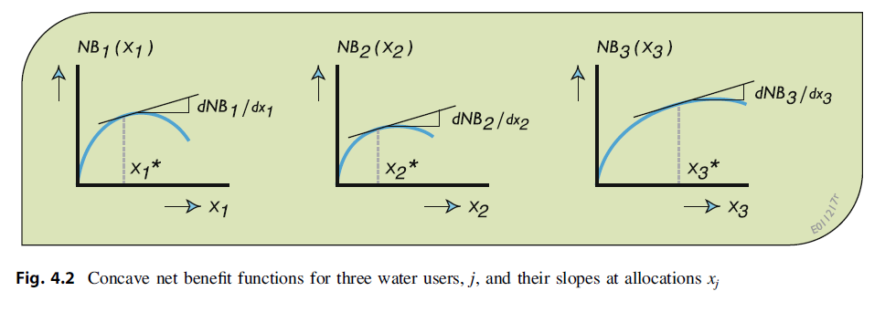
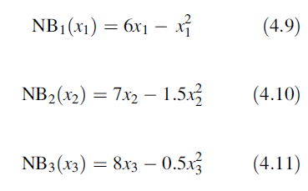
Water Allocation Example (p.105~)

Slide 8
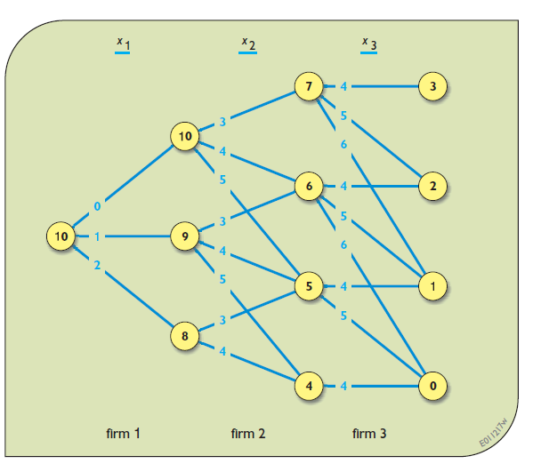

Water Allocation Example (p.105~)
Variable Setting
Decision variable $x_{j}$ (Link)
Water allocation at firm j = 0~10
Discretization as the table
State Variable $S_{j}$ (Node)
Quantity of water remaining after an allocation has been made
x₁ | x₂ | x₃
0 | 3 | 4
1 | 4 | 5
2 | 5 | 6
S₁ | S₂ | S₃ | S₄
10 | 10 | 7 | 3
 | 9 | 6 | 2
 | 8 | 5 | 1
 |  | 4 | 0

Slide 9
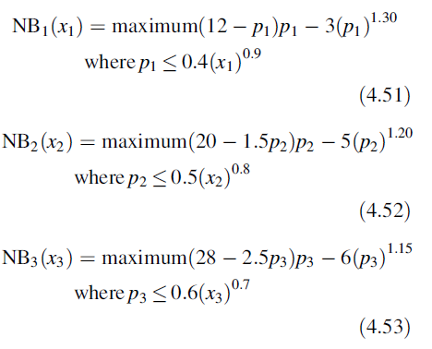
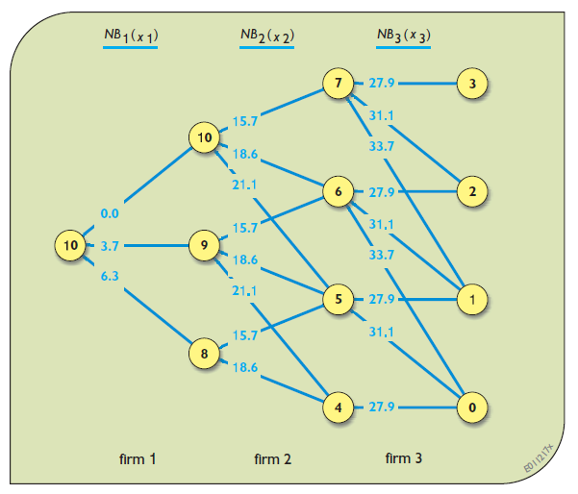
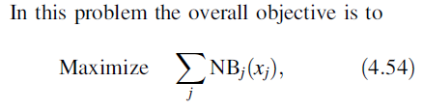
Water Allocation Example (p.105~)
Net Benefit Calculation & Objective Setting
어느 길로 가야 가장 최적일까? (=최대의 이익이 가능할까?)

Slide 10

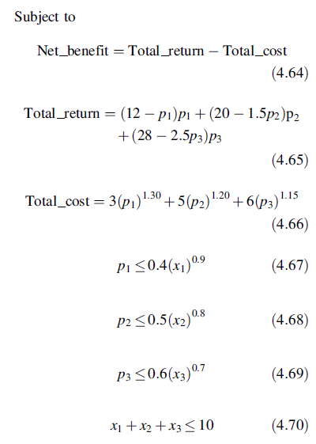
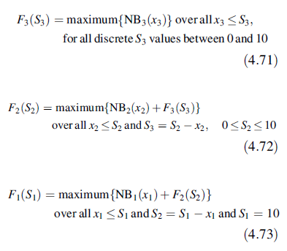
Water Allocation Example (p.105~)
Problem Formulation

Slide 11
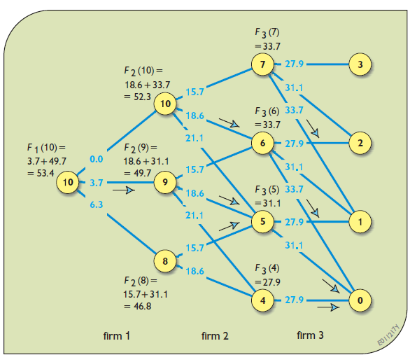
Water Allocation Example (p.105~)
Problem Solving (Backward-moving = forward looking)
① Maximum{NB3(x3)}
② Maximum{NB2(x2)+NB3(x3)}
49.4
③ Maximum{NB1(x1)
+NB2(x2)+NB3(x3)}
52.3
52.2
49.4
49.7
Initial value=0
49.0
46.8
46.5
결과:
10-9-5-0(S)
1-4-5(x)

Slide 12
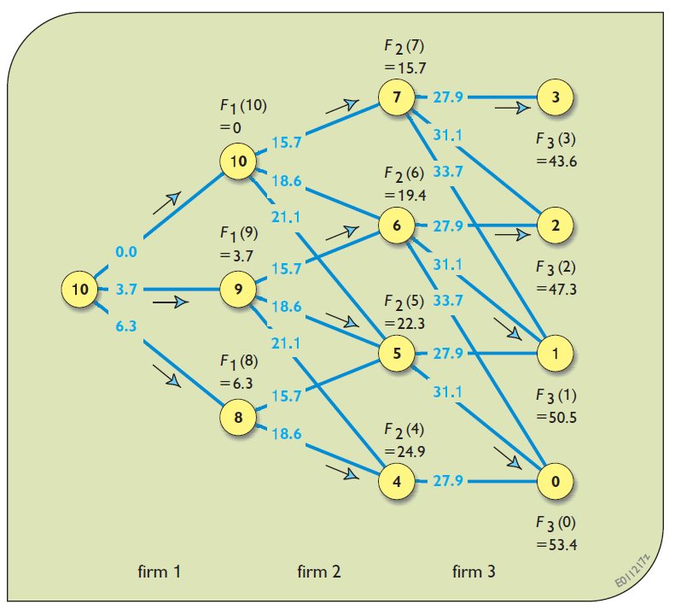
Water Allocation Example (p.105~)
Problem Solving (Forward-moving = backward looking)
③ Maximum{NB1(x1)
+NB2(x2)+NB3(x3)}
② Maximum{NB2(x2)+NB3(x3)}
46.8
① Maximum{NB1(x1)}
49.4
47.3
19.4
50.5
22.3
53.1
Initial value=0
24.8
50.2
22.0
53.4
24.9
결과:
10-9-5-0(S)
1-4-5(x)
52.8

Slide 13
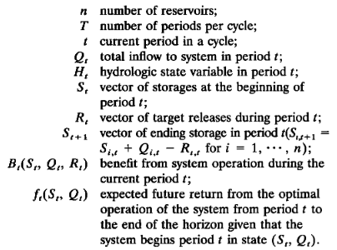
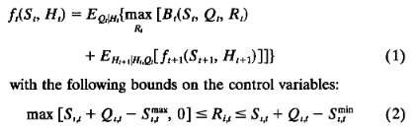

Stochastic Dynamic Programming Models
DP 모델의 확장판-만약 미래 유입량을 모르면 어떻게 할까?
Stochastic Dynamic Programming (Tejada-Guibert et al. 1995)
General SDP Model
If release decision is made after the current period’s inflow Qt is known,

Slide 14


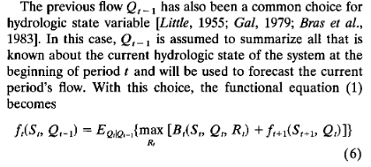
Stochastic Dynamic Programming Models
DP 모델의 확장판-만약 미래 유입량을 모르면 어떻게 할까?
Stochastic Dynamic Programming (Tejada-Guibert et al. 1995)
In case of NO hydrologic state variable Ht
In case of current flow Qt is selected as the hydrologic state variable
In case of previous flow Qt-1 as the hydrologic state variable

Slide 15
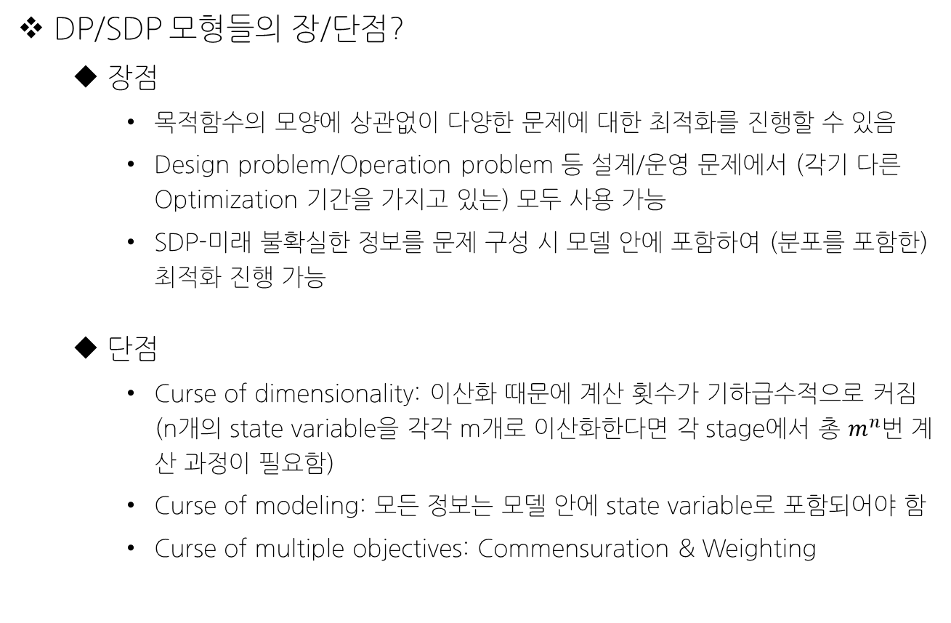
General Comments on DP
DP/SDP 모형들의 장/단점?
장점
목적함수의 모양에 상관없이 다양한 문제에 대한 최적화를 진행할 수 있음
Design problem/Operation problem 등 설계/운영 문제에서 (각기 다른 Optimization 기간을 가지고 있는) 모두 사용 가능
SDP-미래 불확실한 정보를 문제 구성 시 모델 안에 포함하여 (분포를 포함한) 최적화 진행 가능
단점
Curse of dimensionality: 이산화 때문에 계산 횟수가 기하급수적으로 커짐 (n개의 state variable을 각각 m개로 이산화한다면 각 stage에서 총 $m^{n}$번 계산 과정이 필요함)
Curse of modeling: 모든 정보는 모델 안에 state variable로 포함되어야 함
Curse of multiple objectives: Commensuration & Weighting

Slide 16
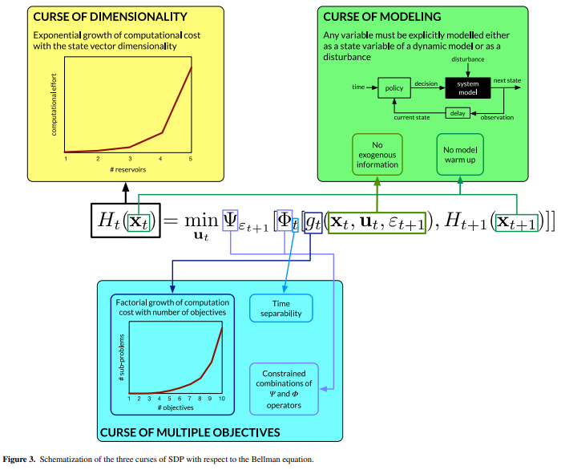
Curses of Stochastic Dynamic Programming

Slide 17




Linear Programming Models
Applicable on problems with the objective function & constraints are ALL LINEAR
Maximize or minimize subject to for $i=1,2,…,m$ for $j=1,2,…,n$
Many tools are available that can be utilized to solve LP problems-including Microsoft Excel (search for “LP solvers”)
$$\sum_{j}{P_{j}x_{j}}$$
$$\sum_{j}{a_{ij}x_{j}≤or≥b_{j}}$$
$x_{j}≥0$

Slide 18
Final Project A-due May 03
Create a reservoir operation DP optimization model given in textbook 4.4.7.2 (p.120~137). Your model should be built in one of the following computer languages (R, Python, or Matlab NOT EXCEL, although you may want to replicate first with Excel). You should write the codes by yourself (do not use already built DP model available online) and all the conditions can be found in the textbook. Your model should yield the results in Table 4.20 & Fig. 4.18.
Team A 이재호 이재황 김연주 박성열
Team B 김현주 남현욱 이주형
Due May-03, prepare for a 15 min team presentation (PPT)

Slide 19
Conclusion of Lecture 04
Engineering Economics: Time Streams of Economic Benefits & Costs
Solving Nonlinear Optimization Models with Calculus
Solution Using Calculus
Solution Using Hill Climbing
Solution Using the Lagrange Multiplier
Concepts of Dynamic Programming Models (DP)
Examples of Problem Solving with DP Models
Concepts of Linear Programming Models (LP)
Real-world Applications of Traditional Optimization Models

Slide 20
Future Schedule
다음 주 강의 (2022-04-05 화요일 17:00-19:50)
Training with Conventional Optimization Models (Laptops)
INSTALL R & RSTUDIO in your laptops
Final Project Introduction
Read Textbook 4.4.7.2 (p.120-137)
Further details will be announced next class with some time to discuss & work on the project as teams
Assignment #2 Due Apr-12
Datacamp #2 Due Apr-19
보령댐 견학 on Week 8: Apr-25 Mon 10AM-6PM

